Slide 1
交付示例:一份逐项可查的 PPTX
生成 → 断言 → 渲染复验 → 验收清单,一步不落
Command Code · pptx-delivery 示例交付包

Slide 2
这份技能由六个部件组成
01
02
03
断言引擎
负控套件
渲染链
qa_check.py:C1–C9 自动断言
7 组必红夹具 + 干净基线
WPS COM / LibreOffice
04
05
06
验收清单
视觉判据
复核档案
L0–L3 分层判据逐项勾
间距 / 角色 / 构成三条线
校准探针 + 证据复跑
第六件(复核档案)不在本 deck 里,在 docs/reviews/

Slide 3
这份示例经过哪些检查
9 项
7 组
2 轮
0 flag
自动断言(C1–C9)
必红负控 + 基线
独立复核(外眼)
本样张的机器结果
数值口径:qa_check.py 输出;复核记录见 docs/reviews/

Slide 4
交付流程:四步走
1
2
3
4
生成
断言
渲染
复验
从零产出 PPTX
qa_check --strict
转 PNG / PDF
复跑 + 逐页目检
对应脚本:make_sample.js / qa_check.py / render_slides.ps1

Slide 5
自动断言:九项,各有其责
C1 结构
C2 占位
C3 字号
页数 / 媒体清点
模板残留扫描
10pt 硬下限
C4 颜色
C5 对比
C6 比例
非法 hex / 负影
4.5:1 / 3:1 阈值
形变 ≤ 2%
C7 越界
C8 保真
C9 编辑
跨缘词框
导出不丢字
整页图预警
每项都带位置与形状引用;JSON 可直接接 CI 门禁

Slide 6
本样张的抽检结果
检查项 | 结果 | 证据文件
C5 对比度 | 全部 ≥ 4.5:1 | qa/deck-pdf.json
C3 字号下限 | 最小字 12pt | qa/deck-pdf.json
C6 图片比例 | 偏差 0.0% | qa/deck-pdf.json
C8 渲染保真 | 无缺字 | render/deck.pdf
C9 可编辑性 | 有文本,可编辑 | 打开 deck.pptx
证据文件随本包提供;逐项检查动作见 CHECK.md

Slide 7
一条链跑下来:四类命令
PowerShell · 在项目根目录顺序执行
先归一化,再断言——顺序别乱
带 PDF 才覆盖 C7 / C8
零 flag 才进入渲染目检
$ node make_sample.js
$ python scripts/normalize_pptx_order.py inplace deck.pptx
$ python scripts/qa_check.py deck.pptx --pdf render/deck.pdf --strict
$ scripts/render_slides.ps1 -Pptx deck.pptx -OutDir render/ -Pdf
完整说明见 SKILL.md 的 Quick Reference

Slide 8
同一件事,两种做法
旧做法:靠感觉
本技能:按清单
看起来差不多就交付
逐项断言,零 flag 才放行
导出丢字,交付后才发现
C7 / C8 盯导出保真
每份 deck 各写各的样式
角色色与锚线有约定
返工靠人肉复看
复核档案可回溯
差别不在工具,在“每项都有人签过字”

Slide 9
一套颜色,三个角色
1E2761
222222
5F6B7C
E4574F
F7F8FA
F0F4FA
标题 / 名称
正文
说明 / 注脚
点缀(大字)
浅底
卡片底
白字只做大字:珊瑚底白字 3.64:1,仅 ≥18pt 或 ≥14pt 粗
两档灰(222222 / 5F6B7C)对三种浅底均 ≥ 4.5:1
数值口径:WCAG 2.1,不四舍五入(qa_check C5 实测)
角色分工见 typography.md;本页是它的可视版

Slide 10
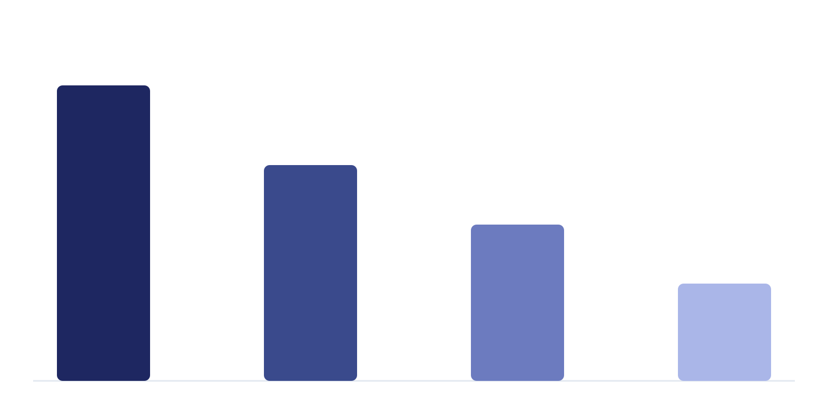
机器输出的样子(示意)
每条问题带页码与形状定位
JSON 报告可接入 CI 门禁
零 flag 才进入目检环节
阈值可在上限内按项目收紧
示意:各检查项首轮命中数

Slide 11
拿它当模板,或直接照流程走
本包 = deck + 渲染图 + QA 证据 + 检查指引
改内容重生成:node make_sample.js
全量复跑:python tests/run_tests.py
pptx-delivery · examples/acceptance-sample

